Slide 1
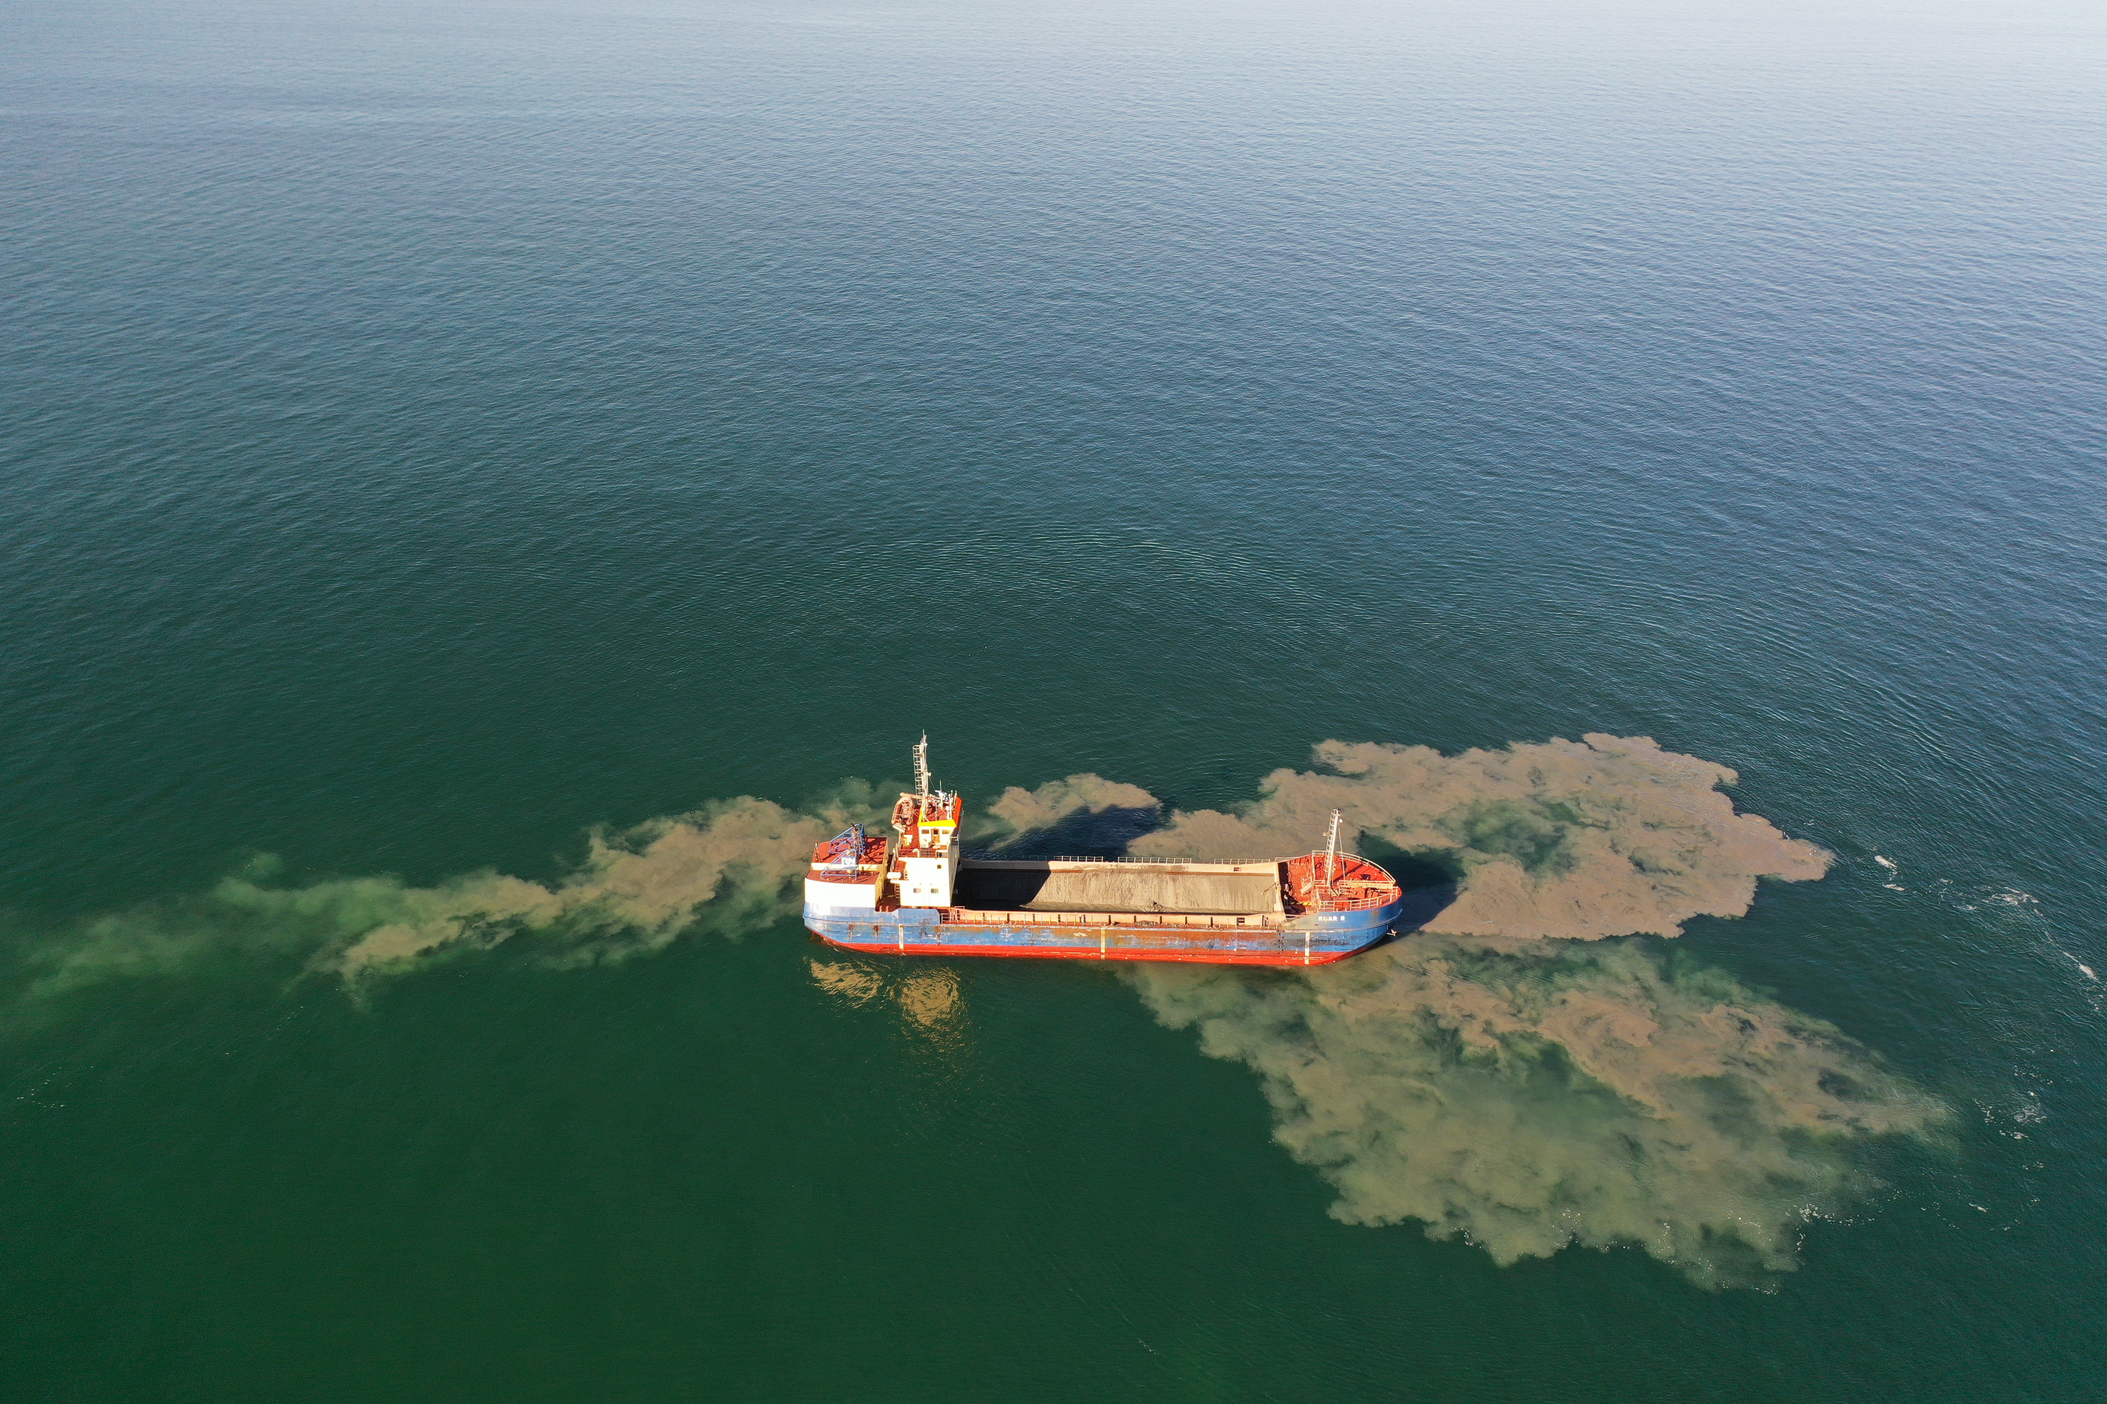
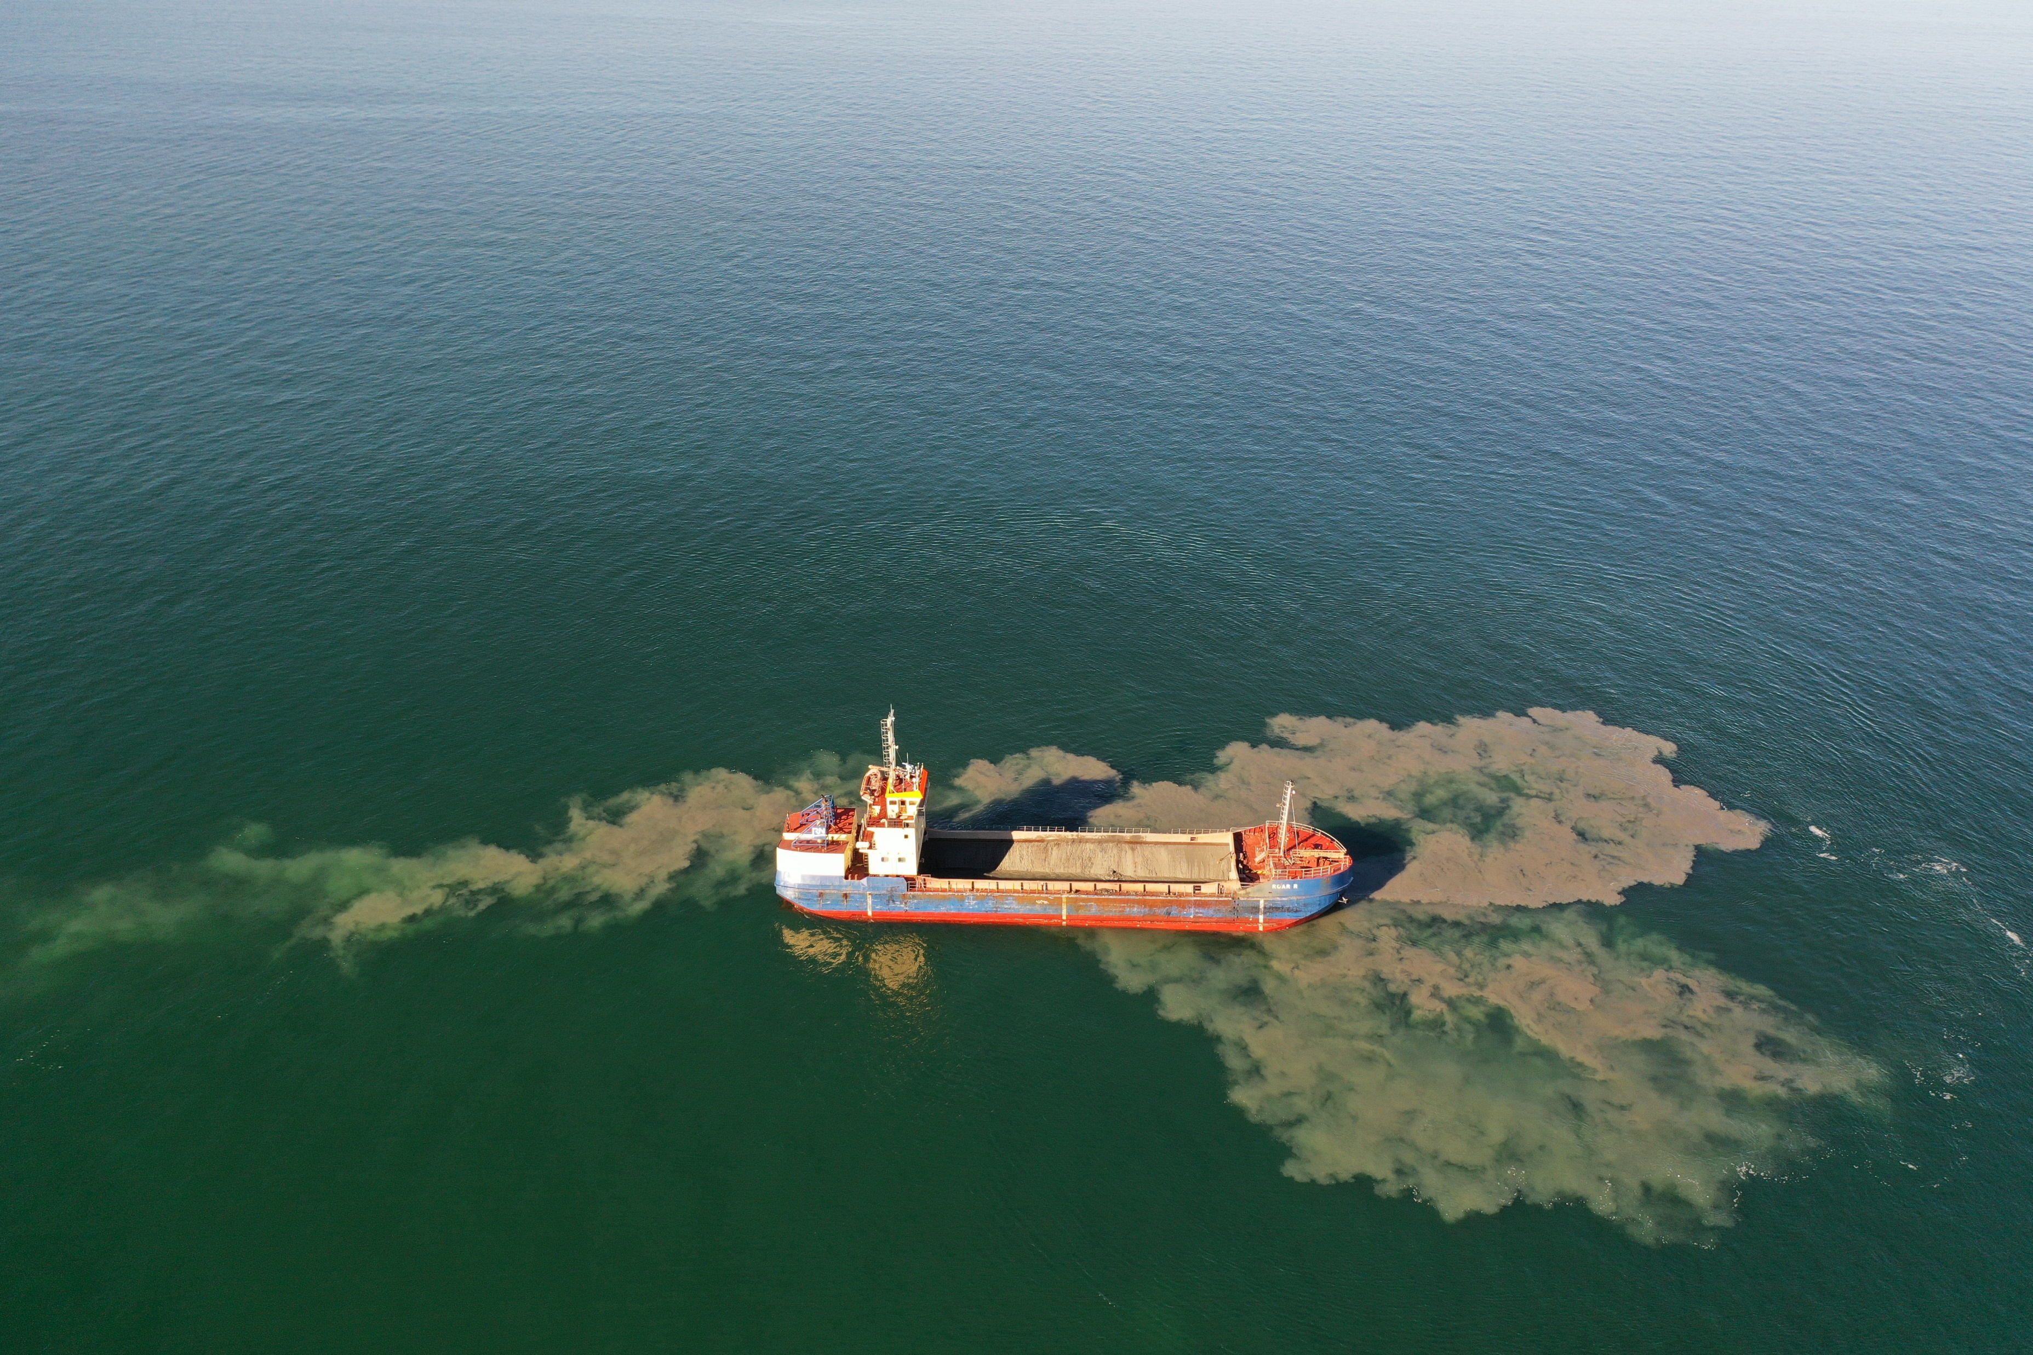
Behov for faglig ekspert-arbejdsgruppe
Vedr. miljøkonsekvenser af forslag til udvidelse af Aarhus Havn 2022
Oplæg til temamøde 25.oktober 2022
Danmarks Sportsfiskerforbund

Slide 2
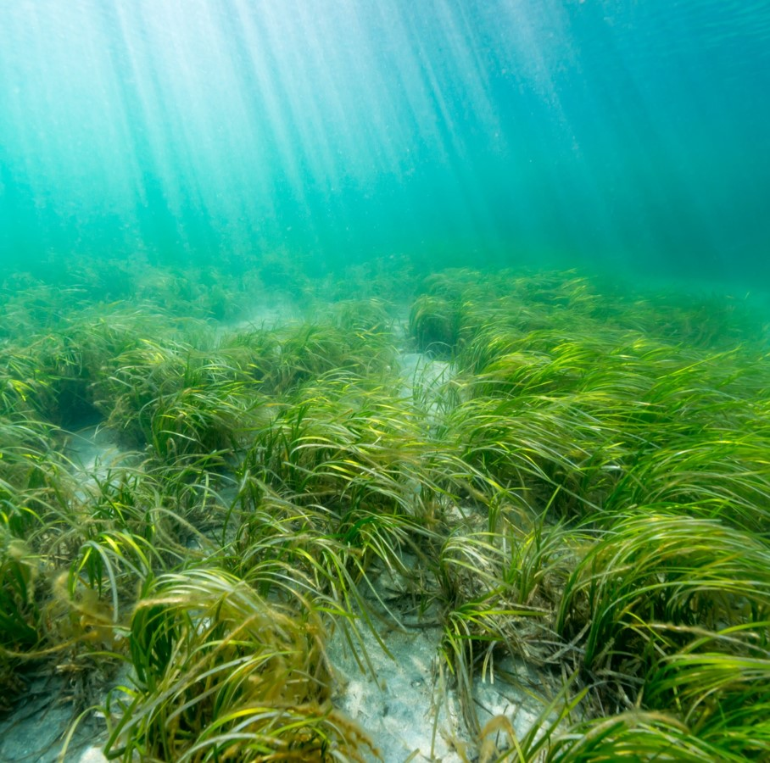
Faglig ekspert-arbejdsgruppe
Hvorfor og hvordan?
Tydeliggøre miljøkonsekvenser for ikke-fagfolk
Bedst tilgængelig viden i spil
Politisk og økonomisk uafhængig faggruppe
Forebygge yderligere marine forringelser
Beskrivelse af forslag til arbejdsgruppe:
- Sammensætning
- Organisering
- Produkt

Slide 3
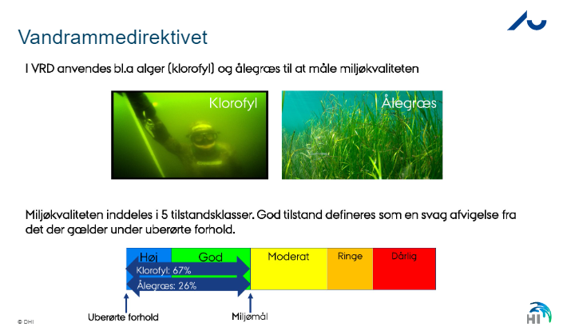
Hvorfor have en faglig ekspertgruppe?
Behov for tydelige miljøkonklusioner –forståelige for ikke-fagfolk
Eksempel: ”Ikke væsentlig påvirkning” og ”ikke betydende” – er ikke det samme som ”uvæsentlig” eller uden betydning!

Slide 4
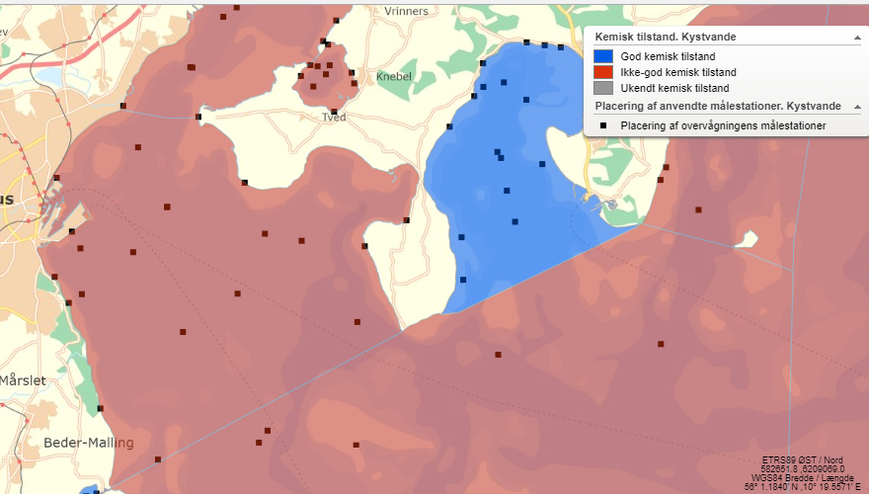
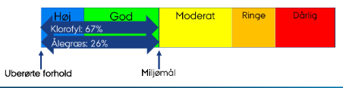
Grænsen for ”væsentlig” påvirkning
Fald i tilstandsklasse på blot 1 niveau
Hindring af målopfyldelse

Slide 5
Havneudvidelse og miljøjura
Miljømålsloven – God tilstand SENEST 2027.
Pt. LANGT fra målet…
Krav om forebyggelse af yderligere forringelser
Natura 2000 områder
Danmarks Havstrategi - opnå god tilstand i havets økosystemer
Hvad ønsker byrådet i sidste ende?

Slide 6
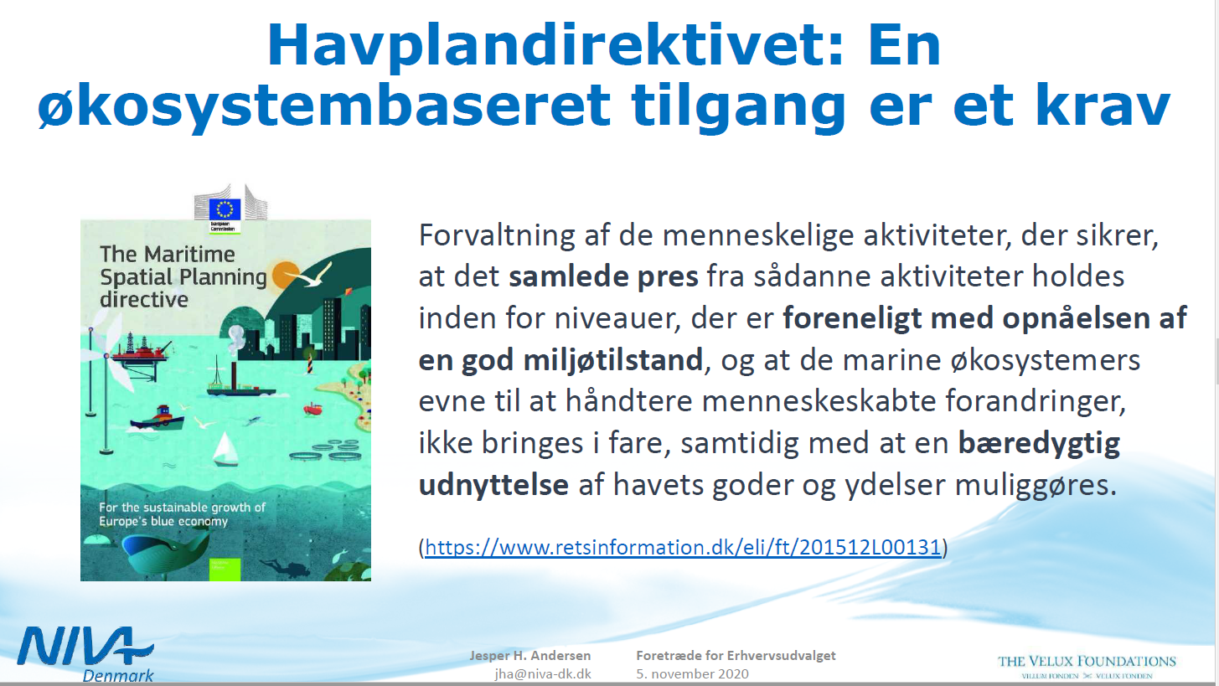
Udklip fra VELUX præsentation:

Slide 7
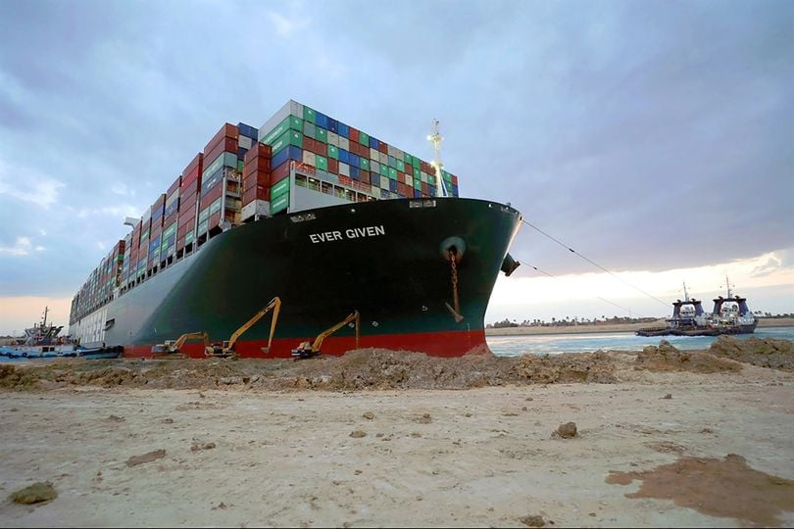
Meget store klap- og råstofmængder
Klapning:1.800.000 m3 havbund og gamle havneaflejringer = 3 fulde læs på de største containerskibe = 57.000 contfulde
Råstofindvinding af naturlig sandbanke Moselgrund: Ca. 6.000.000 m3 eller mere end 9 fyldt supercontainerskibe. Svært at kompensere for de permanente miljøskader – kræver nytænkning

Slide 8
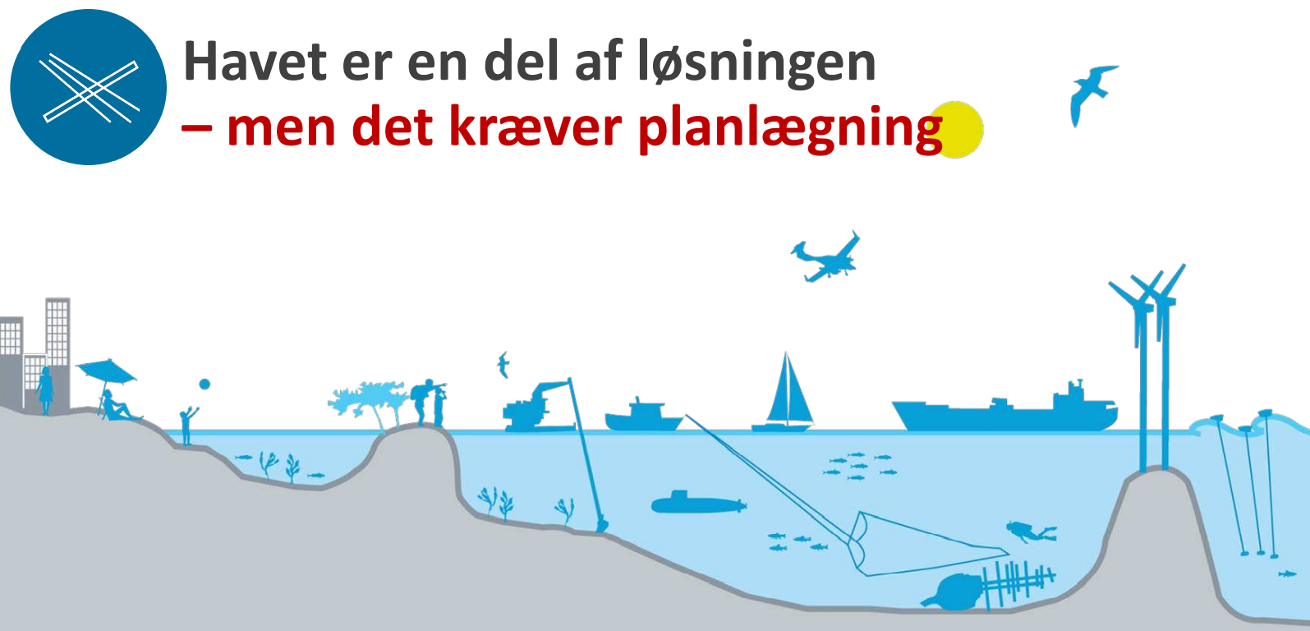
Kumulative effekter – Er havneudvidelsen dråben der får ”bægeret” til at flyde over?
Aarhus Bugten er allerede overbelastet – alle havneaktiviteter skal derfor understøtte en positiv udvikling af miljøtilstanden.
Foto: Troels Holstein Kaa

Slide 9
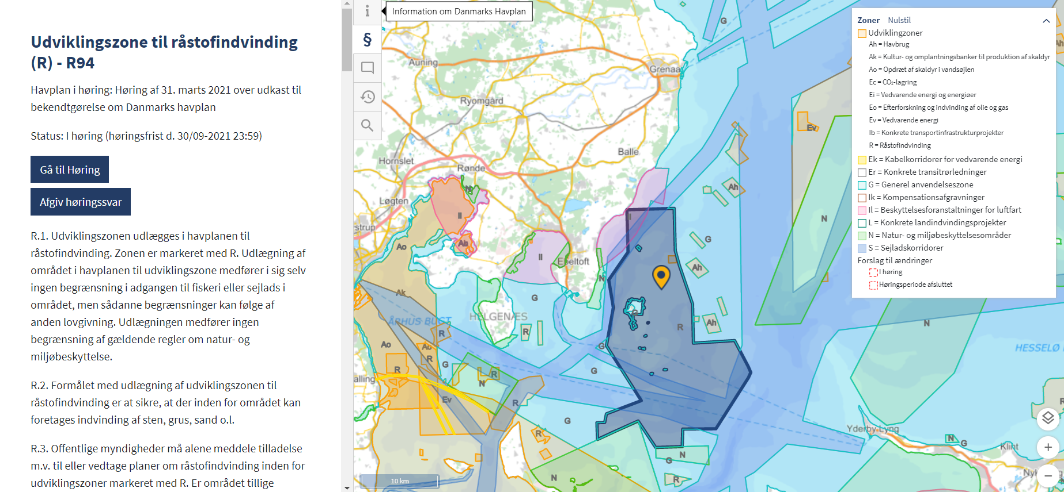
Mange aktiviteter presser miljøet kumulativt

Slide 10
Kriterier for miljøfaglig ekspert-arbejsgruppe
Politisk og økonomisk uafhængig
Uddybe og kvalitetstjekke udført VVM
Rådgive Byrådet forud for beslutning
Beskrivelse af forslag til arbejdsgruppe:
- Sammensætning
- Organisering
- Produkt

Slide 11
Sammensætning af arbejdsgruppe
COWI
Rambøll
Eksterne eksperterne med supplerende viden:
-Hydaulik-sediment spredning
-Biologiske konsekvenser af råstof- og klapning
Miljøstyrelsen

Slide 12
Organisering af arbejdsgruppe
Faggruppe under ex. Aarhus Kommunes fagforvaltning

Slide 13
Arbejdsgruppens produkt
Notat om best practice for området, og nyeste viden, samt simpelt overblik over de vigtigste miljøeffekter, uden politisk pres på konklusionerne.
Fremlægning af konklusionerne for borgerpanelet, på hjemmeside, mv., generelt for offentligheden.
Beskrivelse af usikkerhederne i de forskellige vurderinger

Slide 14
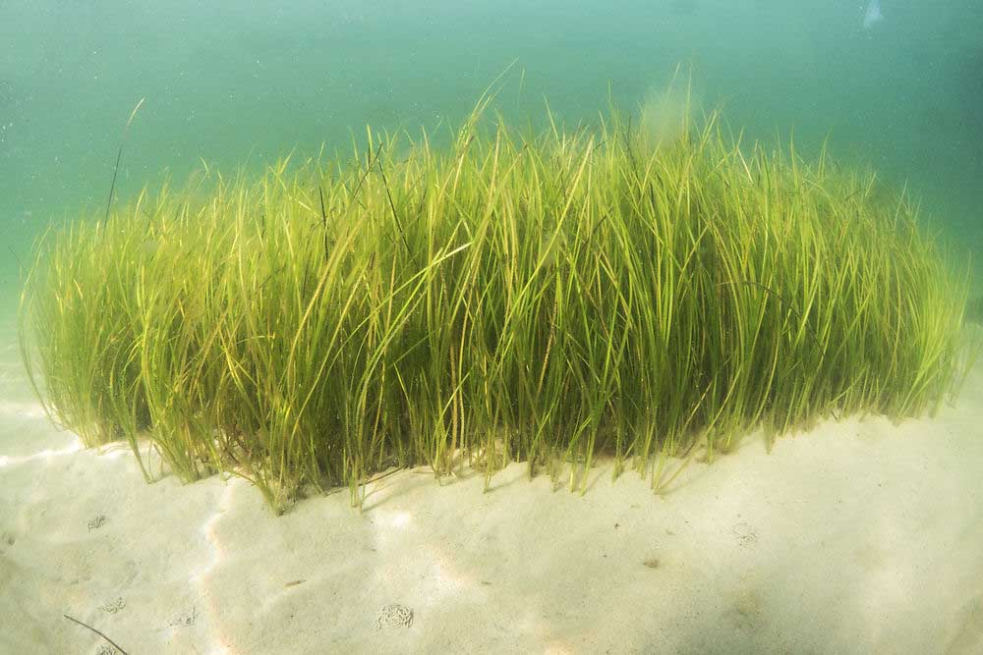
Opsummering
Aarhus Havn kan blive verdensførende som naturbæredygtig havn – men ikke med nuværende planforslag
Samarbejde og vidensdeling er vejen frem til de bedste løsninger
Uafhængig fag-arbejdsgruppe vigtig for oplyst politisk beslutning

